Slide 1
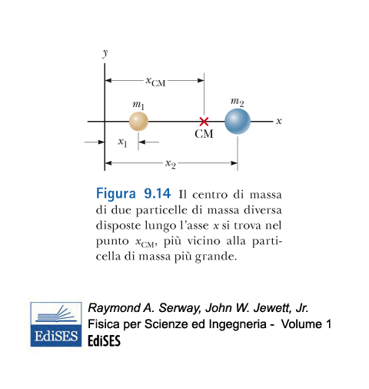

Slide 2
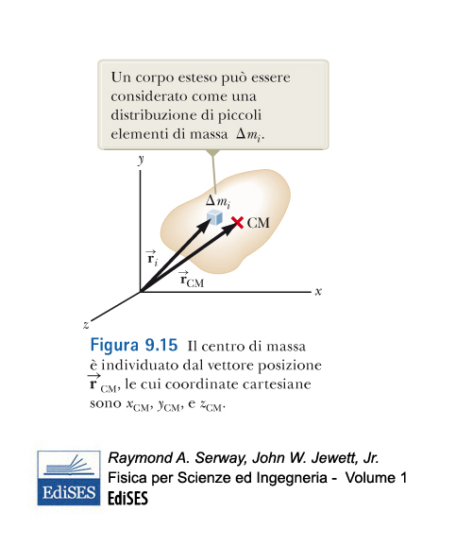

Slide 3
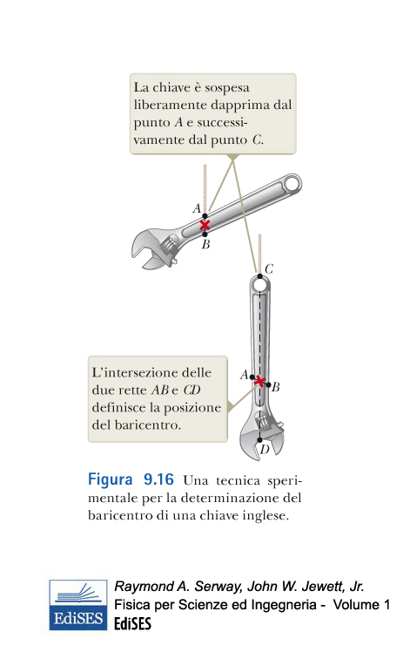

Slide 4
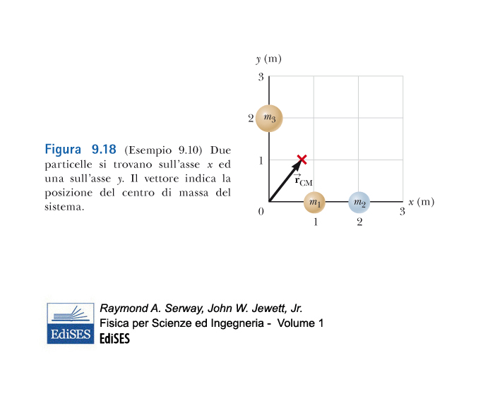

Slide 5
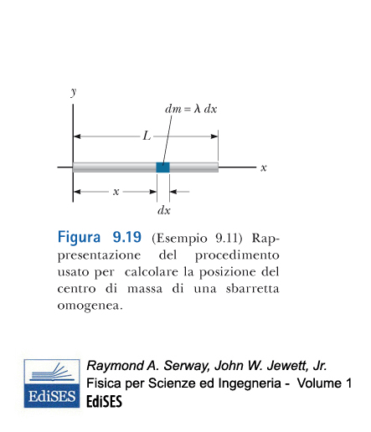

Slide 6
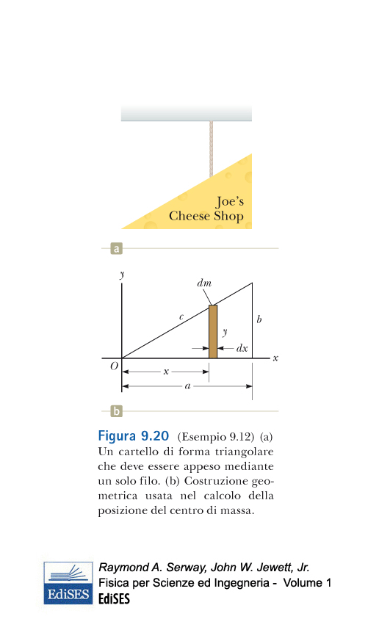

Slide 7
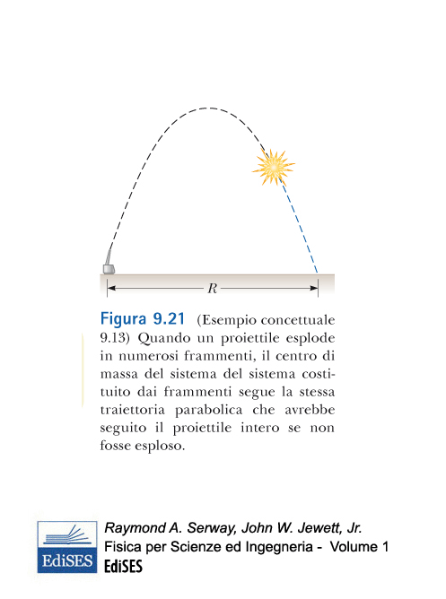

Slide 8
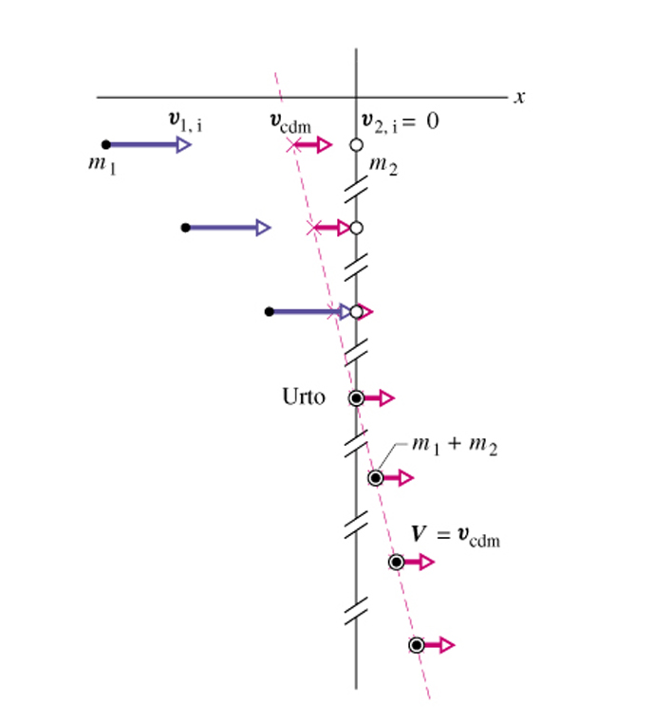
Sistema di riferimento del CM
Un punto di massa m₁ con velocità v1 urta un punto di massa m₂ inizialmente fermo. Dopo l’urto, i due corpi si muovono attaccati. Calcolare la velocità finale dei due corpi. Nel sistema CM quali sono le velocità dei punti prima dell’urto?
Prima dell’urto

